Slide 1
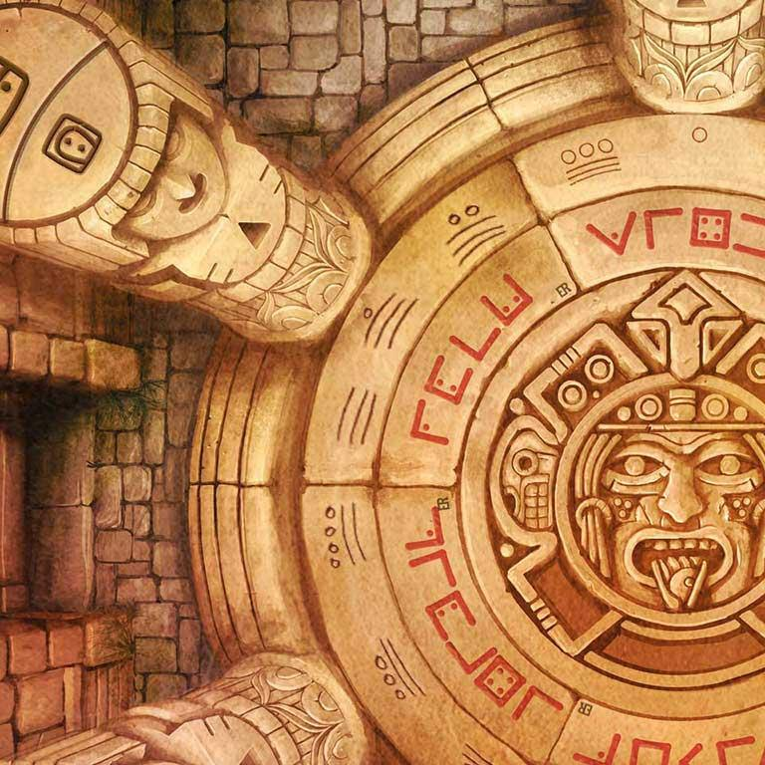
AztEscape
Álvaro Laguna Alonso
Julio Martínez Sánchez
Adrián Prieto Campo
Carlos Sobrados Risco

Slide 2
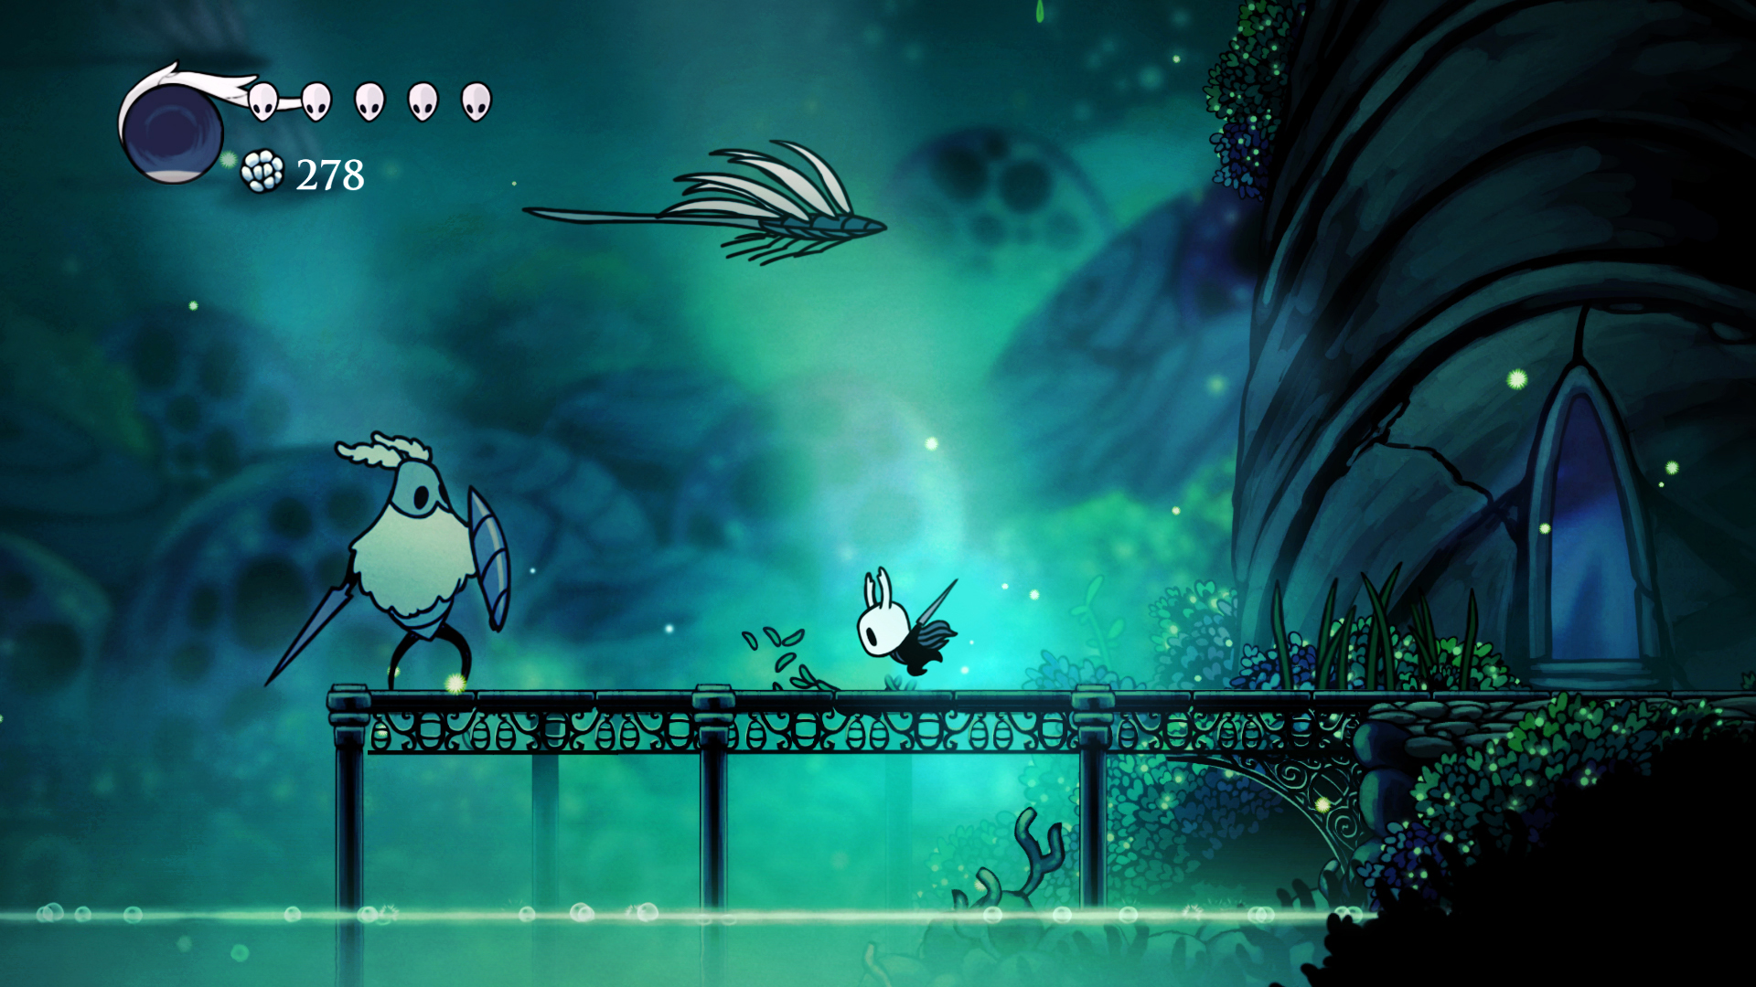
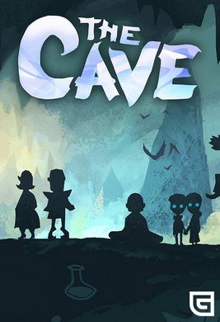
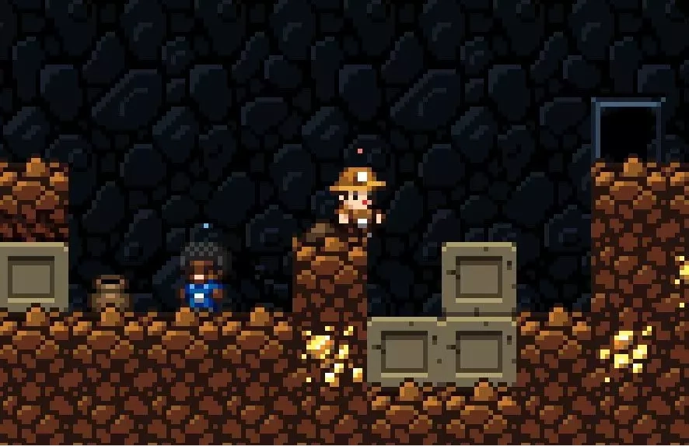
Inspiración:

Slide 3
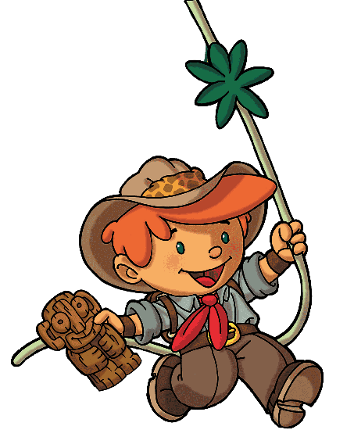
“Personajes”
1º personaje - Aventurero mamado con doble salto, capaz de
trepar por cuerdas y empujar objetos
2º personaje - Es un graciosillo y tiene una pala, puede cavar
3º personaje - Un niño con un tirachinas, puede disparar
4º personaje - Edgylord que puede disparar fuego (en realidad lanza molotovs) y ocultarse en las sombras

Slide 4
Mecánicas y Trama
Tenemos que escapar del templo azteca tras obtener un ídolo dorado.
Los gorros son nuestros amigos (literalmente): Nos cambiamos en vestidores, que nuestro protagonista es un poco tímido.
¿Cómo recuperamos la vida? Obvio, la compramos de las máquinas expendedoras o la encontramos tirada o enterrada (¿No os pasa?)
Pequeño giro final

Slide 5
¿Alguna pregunta?

